Slide 1

শুভেচ্ছা
শুভেচ্ছা
নামঃ মুহাম্মদ আবজাল হোসেন
সহকারী শিক্ষক
পূর্ব সন্দ্বীপ উচ্চ বিদ্যালয় সন্দ্বীপ, চট্টগ্রাম।
আইডি নং-২৪
ব্যাচ-৩য়
টিকিউআই প্রজেক্ট-২
ভেন্যুঃ টিচার্স ট্রেনিং কলেজ, চট্টগ্রাম।

Slide 2



Slide 3
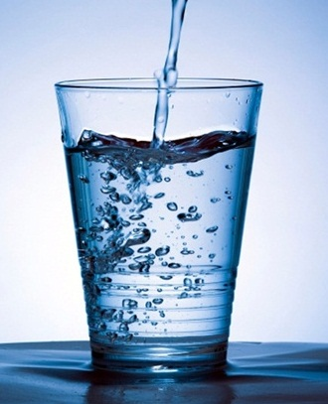
পানি
(H₂O)

Slide 4

পাঠের বিষয়ঃ রাসায়নিক বন্ধন ও রাসায়নিক বন্ধন গঠন।
অধ্যায়ঃ পঞ্চম
পৃষ্ঠা-৫৩।

Slide 5
শিখন ফল
এই পাঠ শেষে শিক্ষার্থীরা-
১। রাসায়নিক বন্ধন কি বলতে পারবে।
২। রাসায়নিক বন্ধনের প্রকারভেদ লিখতে পারবে।
৩। রাসায়নিক বন্ধন গঠন প্রক্রিয়া বর্ণনা করতে পারবে।

Slide 6
রাসায়নিক বন্ধন
H₂
H+H = H₂

Slide 7
রাসায়নিক বন্ধনের সংজ্ঞাঃ
পরমানু সাথে পরমানুর আকর্ষন শক্তি
পরমানু সমূহ একে অপরের সাথে আবদ্ধ থাকে।

Slide 8
রাসায়নিক বন্ধনের প্রকারভেদ
রাসায়নিক বন্ধন
আয়নিক বন্ধন
সমযোজী বন্ধন

Slide 9
রাসায়নিক বন্ধনের কারন
ইলেকট্রন
Na
Ne

Slide 10

Cl
Na
⁻
⁺
Na+Cl=NaCl

Slide 11

H
H
C
H
C+4H=CH₄
H

Slide 12
জোড়ায় কাজ
লিথিয়াম ফ্লোরাইড এর রাসায়নিক বন্ধন প্রক্রিয়া বর্ণনা কর।

Slide 13
শিখণ মূল্যায়ন
1। H₂O কোন ধরনের বন্ধন?
২। Ar এর ইলেকট্রন বিন্যাস দেখাও।
3। ধনাত্মক ও ঋনাত্মক আয়ন এর সঙ্গা দাও।

Slide 14
বাড়ীর কাজ
“পানির অনু সমযোজী বন্ধন এর মাধ্যমে গঠিত হয়”-উক্তিটির যথার্থতা মূল্যায়ন কর।

Slide 15


